Slide 1

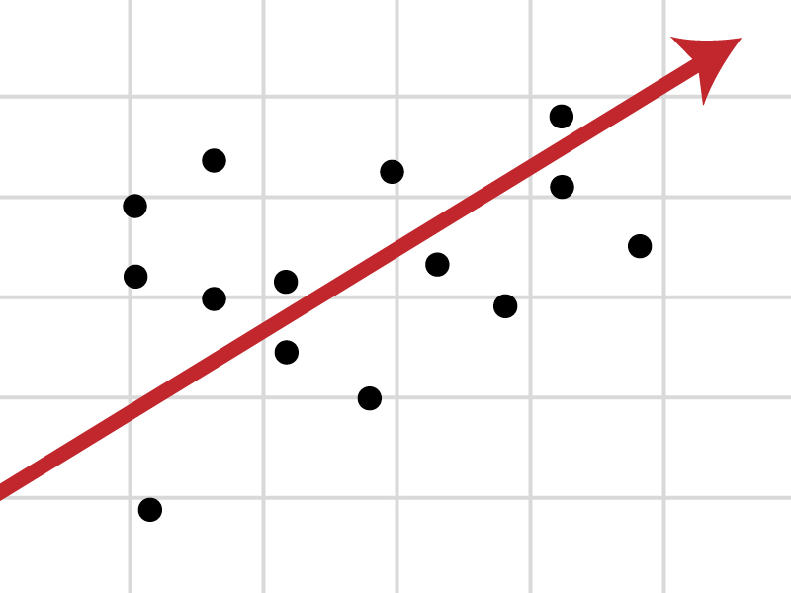
Statistics of INHA University
회귀분석 실습
Chapter 7. 다중선형회귀
사례 : 감독자 직무수행능력 데이터
회귀계수에 대한 해석
다중상관계수
신뢰구간
연습예제

Slide 2


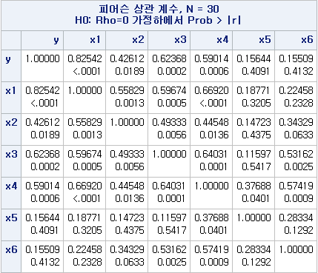
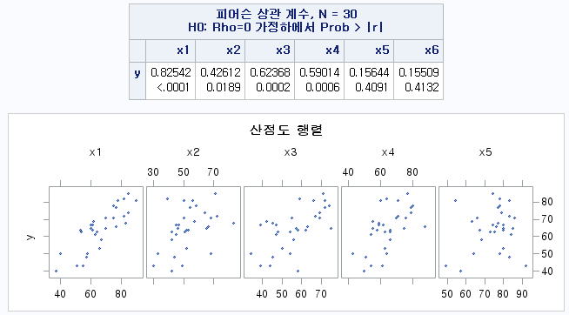
1. 사례 : 감독자 직무수행능력 데이터
데이터 탐색

Slide 3
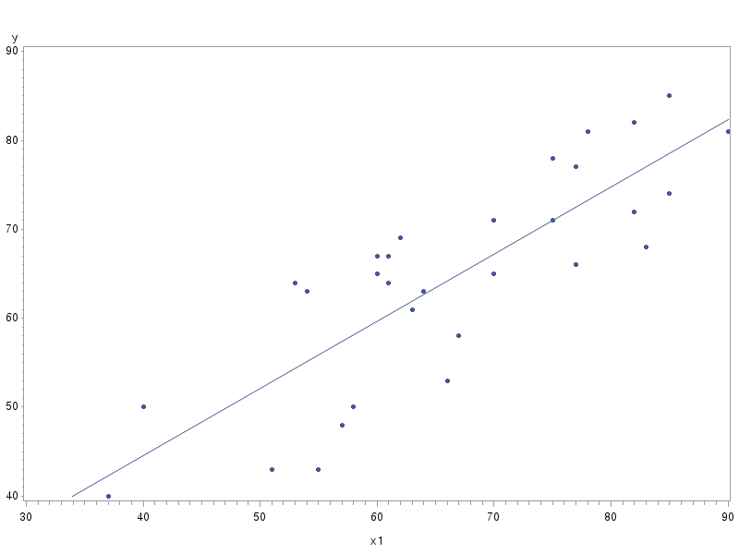
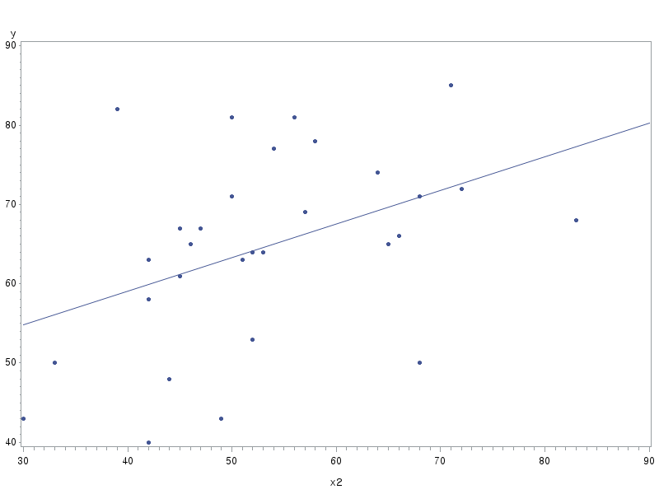
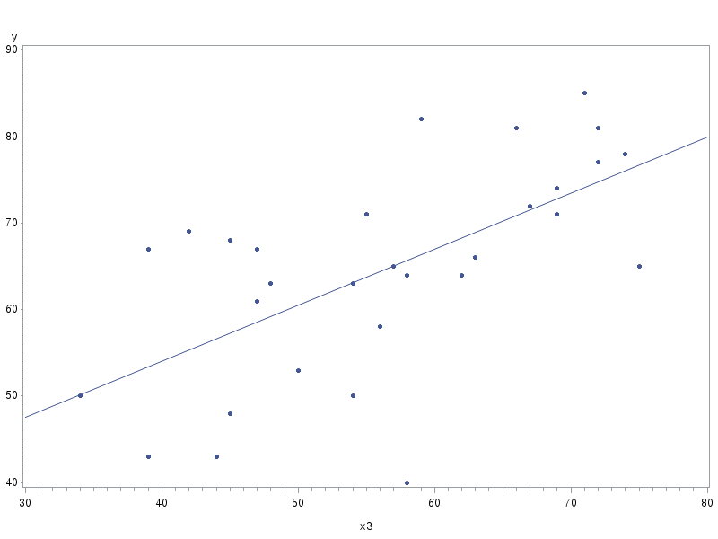
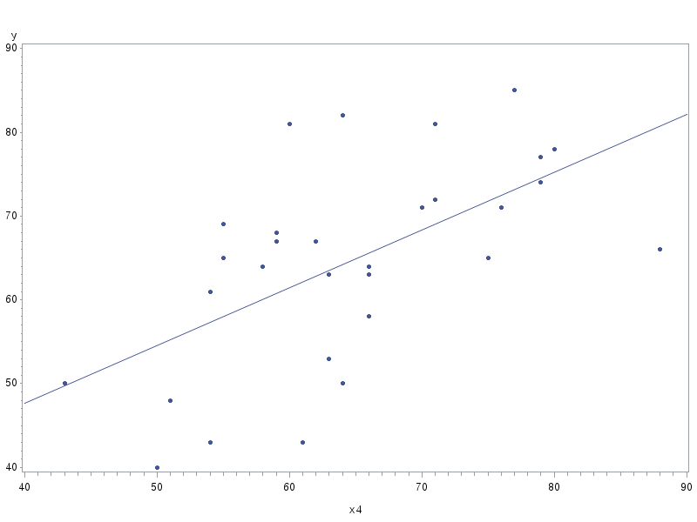
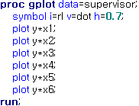
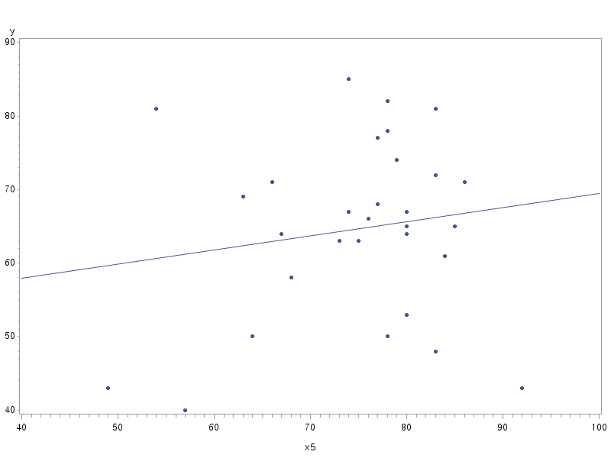
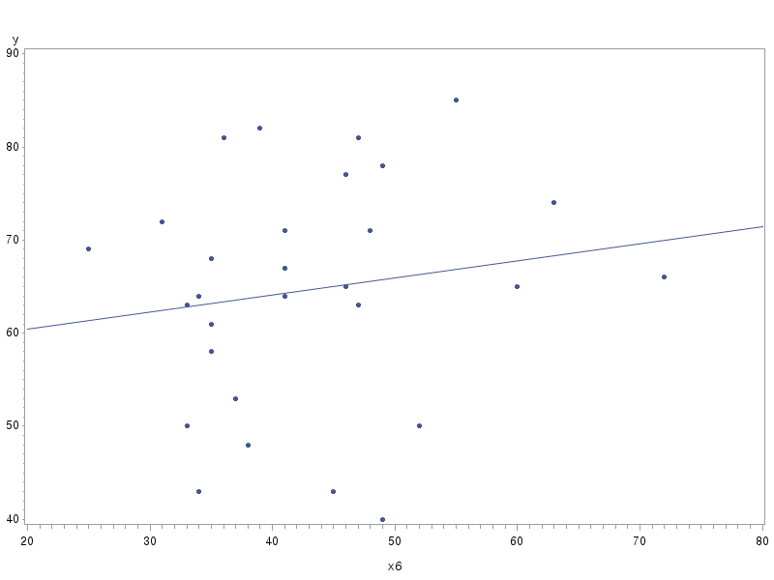
1. 사례 : 감독자 직무수행능력 데이터
데이터 탐색

Slide 4

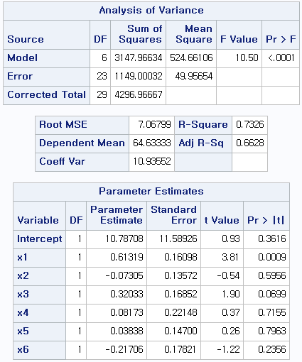
1. 사례 : 감독자 직무수행능력 데이터
결과 해석
모델에 대한 검정
회귀계수에 대한 검정

Slide 5
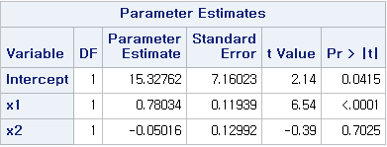

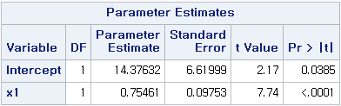
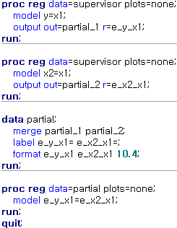
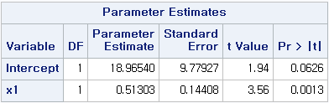



2. 회귀계수에 대한 해석
편회귀계수(partial regression coefficient)
$\hat{Y}=15.32762+0.78034X_{1}−0.05016X_{2}$
$\hat{Y}=14.37632+0.75461X_{1}$
${\hat{X}}_{2}=18.96540+0.51303X_{1}$

Slide 6
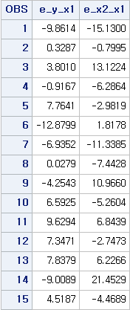
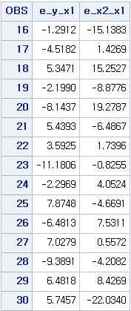
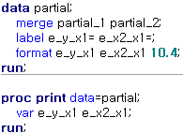
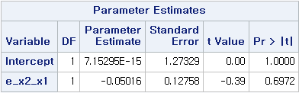


2. 회귀계수에 대한 해석
편회귀계수(partial regression coefficient)
[표 3.4] 편잔차 (Partial Residual)
${\hat{e}}_{Y|X_{1}}=0−0.05016e_{X_{2}|X_{1}}$

Slide 7
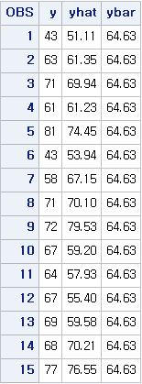
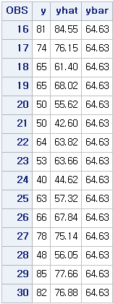
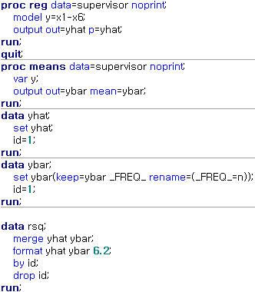
3. 다중상관계수
R-squared & adjusted R-squared

Slide 8
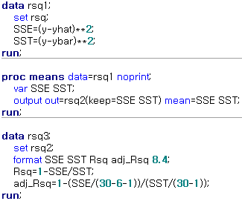



3. 다중상관계수
R-squared & adjusted R-squared

Slide 9
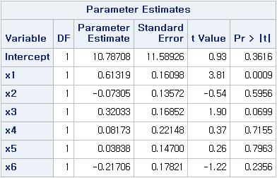
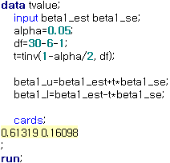

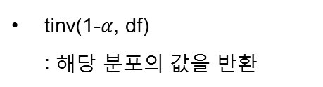
4. 신뢰구간
추정치의 신뢰구간
tinv(1-$α$, df) : 해당 분포의 값을 반환

Slide 10
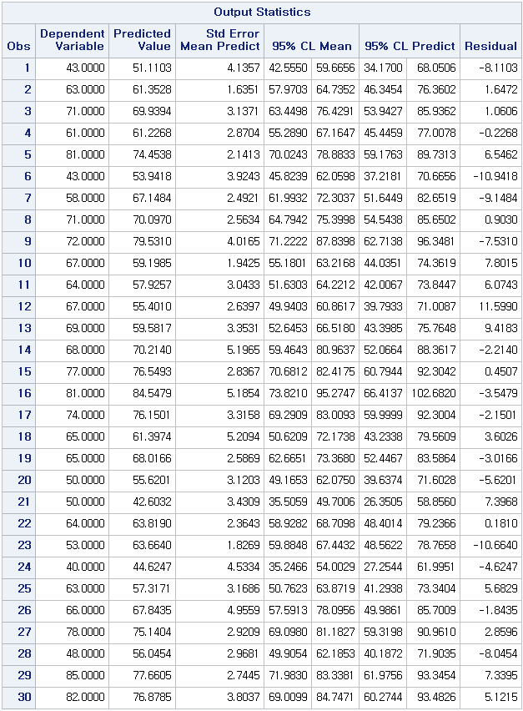

4. 신뢰구간
CLM & CLI

Slide 11
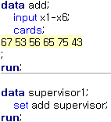

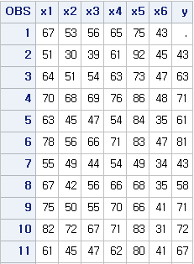
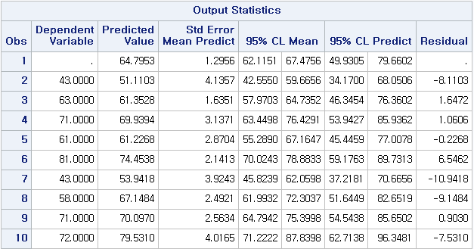
4. 신뢰구간
CLM & CLI

Slide 12

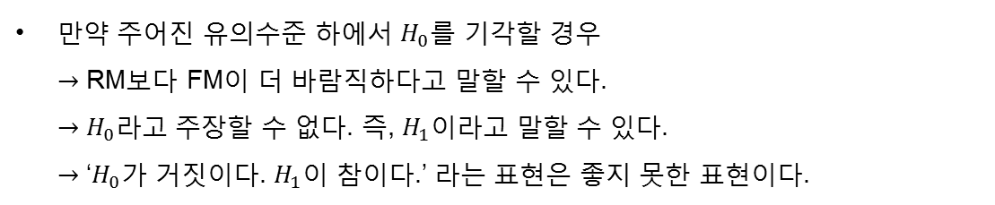
5. 가설검정
가설검정 방법
$H_{0}$하에서 다음과 같은 방법을 통해 검정한다.
$$F_{0}=\frac{\left[SSE\left(RM\right)−SSE\left(FM\right)\right]/r}{SSE(FM)/(n−p−1)} \sim F\left(r, n−p−1\right)$$
$$R\left(기각역\right) : F>F_{α}\left(r, n−p−1\right) , p−value=P(F≥F_{0})$$
r : FM과 RM의 모수의 개수 차이
p : FM의 모수 개수
만약 주어진 유의수준 하에서 $H_{0}$를 기각할 경우 $→$ RM보다 FM이 더 바람직하다고 말할 수 있다. $→$ $H_{0}$라고 주장할 수 없다. 즉, $H_{1}$이라고 말할 수 있다. $→$ ‘$H_{0}가$ 거짓이다. $H_{1}$이 참이다.’ 라는 표현은 좋지 못한 표현이다.

Slide 13
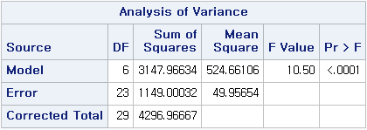

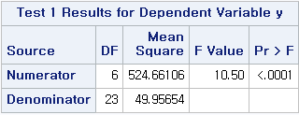
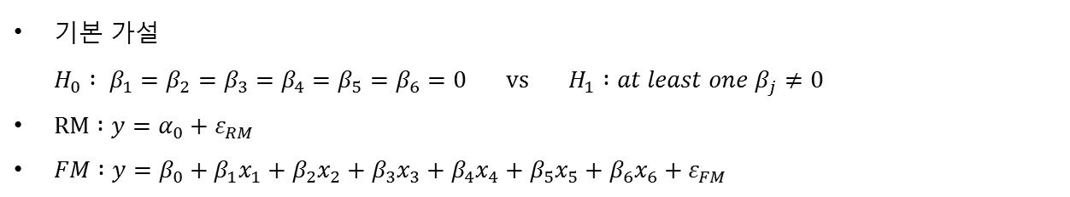
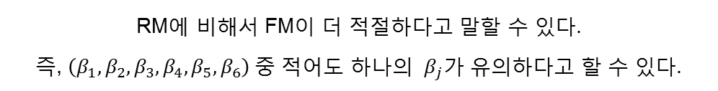
5. 가설검정
모든 회귀계수들이 0인가에 대한 검정
기본 가설 $H_{0} : β_{1}=β_{2}=β_{3}=β_{4}=β_{5}=β_{6}=0 vs H_{1} :at least one β_{j}≠0$
$RM :y=α_{0}+ε_{RM}$
$FM :y=β_{0}+β_{1}x_{1}+β_{2}x_{2}+β_{3}x_{3}+β_{4}x_{4}+β_{5}x_{5}+β_{6}x_{6}+ε_{FM}$
RM에 비해서 FM이 더 적절하다고 말할 수 있다. 즉, $\left(β_{1}, β_{2},β_{3}, β_{4}, β_{5}, β_{6}\right) 중$ 적어도 하나의 $β_{j}$가 유의하다고 할 수 있다.

Slide 14
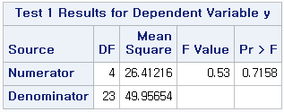

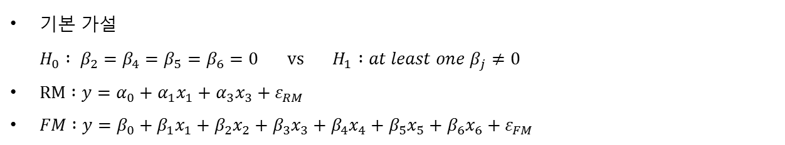
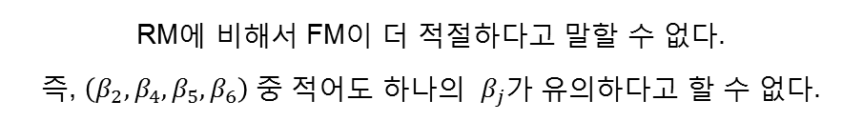
5. 가설검정
회귀계수들의 부분집합이 0인가에 대한 검정
기본 가설 $H_{0} : β_{2}=β_{4}=β_{5}=β_{6}=0 vs H_{1} :at least one β_{j}≠0$
$RM :y=α_{0}+α_{1}x_{1}+α_{3}x_{3}+ε_{RM}$
$FM :y=β_{0}+β_{1}x_{1}+β_{2}x_{2}+β_{3}x_{3}+β_{4}x_{4}+β_{5}x_{5}+β_{6}x_{6}+ε_{FM}$
RM에 비해서 FM이 더 적절하다고 말할 수 없다. 즉, $\left(β_{2}, β_{4}, β_{5}, β_{6}\right) 중$ 적어도 하나의 $β_{j}$가 유의하다고 할 수 없다.

Slide 15
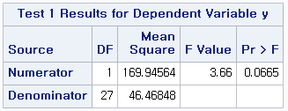

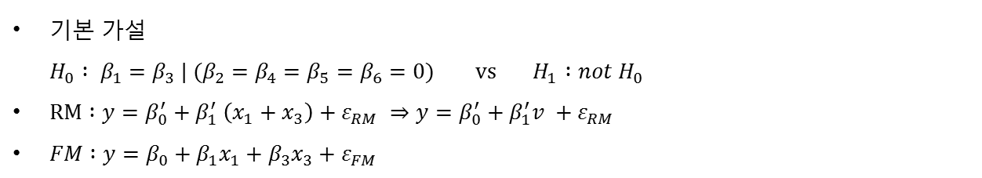
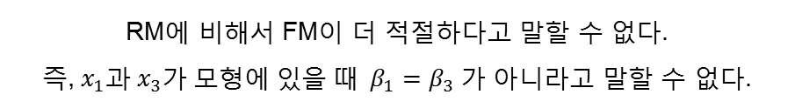
5. 가설검정
회귀계수들의 동일성에 대한 검정
기본 가설 $H_{0} : β_{1}=β_{3} | (β_{2}=β_{4}=β_{5}=β_{6}=0) vs H_{1} :not H_{0}$
$RM :y=β_{0}^{′}+β_{1}^{′} \left(x_{1}+x_{3}\right)+ε_{RM} ⇒y=β_{0}^{′}+β_{1}^{′}v +ε_{RM}$
$FM :y=β_{0}+β_{1}x_{1}+β_{3}x_{3}+ε_{FM}$
RM에 비해서 FM이 더 적절하다고 말할 수 없다. 즉,${ x}_{1}과 x_{3}가 모형에 있을 때 β_{1}=β_{3} 가$ 아니라고 말할 수 없다.

Slide 16
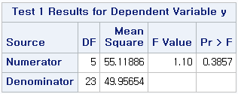

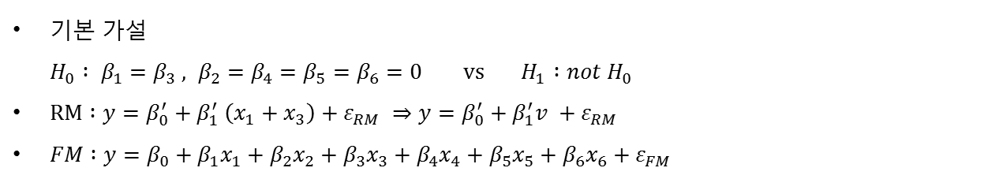

5. 가설검정
회귀계수들의 동일성에 대한 검정
기본 가설 $H_{0} : β_{1}=β_{3} , β_{2}=β_{4}=β_{5}=β_{6}=0 vs H_{1} :not H_{0}$
$RM :y=β_{0}^{′}+β_{1}^{′} \left(x_{1}+x_{3}\right)+ε_{RM} ⇒y=β_{0}^{′}+β_{1}^{′}v +ε_{RM}$
$FM :y=β_{0}+β_{1}x_{1}+β_{2}x_{2}+β_{3}x_{3}+β_{4}x_{4}+β_{5}x_{5}+β_{6}x_{6}+ε_{FM}$
RM에 비해서 FM이 더 적절하다고 말할 수 없다. 즉,${ x}_{1}{, x}_{2}{, x}_{3}{, x}_{4}{, x}_{5}{, x}_{6}가 모형에 있을 때,$
$\left(β_{1}=β_{3}\right) and (β_{2}=β_{4}=β_{5}=β_{6})가$ 아니라고 말할 수 없다.

Slide 17
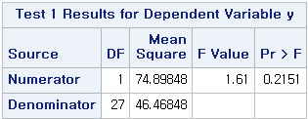

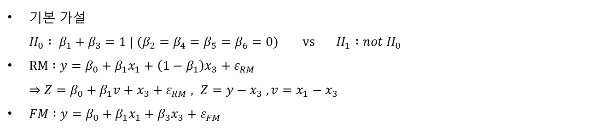
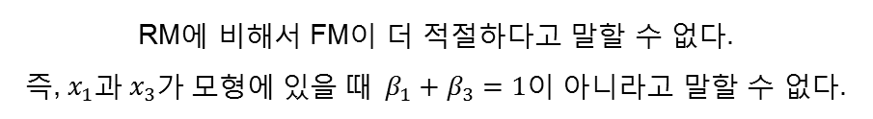
5. 가설검정
제약조건하에서 회귀계수에 대한 검정
기본 가설 $H_{0} : β_{1}+β_{3}=1 | (β_{2}=β_{4}=β_{5}=β_{6}=0) vs H_{1} :not H_{0}$
$RM :y=β_{0}+β_{1}x_{1}+\left(1−β_{1}\right)x_{3}+ε_{RM}$ $⇒Z=β_{0}+β_{1}v+x_{3}+ε_{RM} , Z=y−x_{3} , v=x_{1}−x_{3 }$
$FM :y=β_{0}+β_{1}x_{1}+β_{3}x_{3}+ε_{FM}$
RM에 비해서 FM이 더 적절하다고 말할 수 없다. 즉,${ x}_{1}과 x_{3}가 모형에 있을 때 β_{1}+β_{3}=1이$ 아니라고 말할 수 없다.

Slide 18
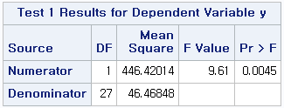

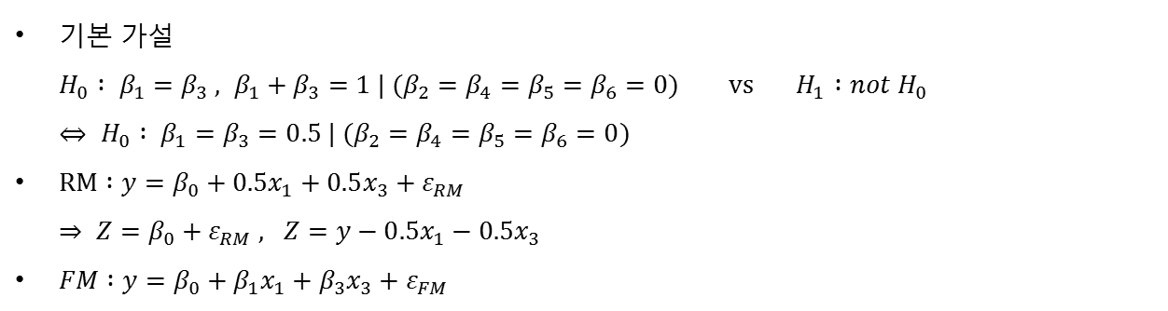
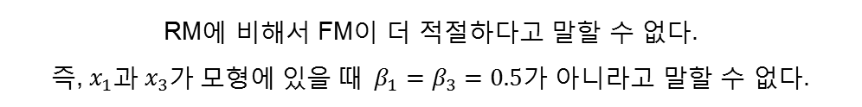
5. 가설검정
제약조건하에서 회귀계수에 대한 검정
기본 가설 $H_{0} : β_{1}=β_{3} , β_{1}+β_{3}=1 | (β_{2}=β_{4}=β_{5}=β_{6}=0) vs H_{1} :not H_{0}$ $⇔$ $H_{0} : β_{1}=β_{3}=0.5 | (β_{2}=β_{4}=β_{5}=β_{6}=0)$
$RM :y=β_{0}+0.5x_{1}+0.5x_{3}+ε_{RM}$ $⇒ Z=β_{0}+ε_{RM} , Z=y−0.5x_{1}−0.5x_{3}$
$FM :y=β_{0}+β_{1}x_{1}+β_{3}x_{3}+ε_{FM}$
x1=x3=0.5
오타로인해 결과 잘못됨
RM에 비해서 FM이 더 적절하다고 말할 수 없다. 즉,${ x}_{1}과 x_{3}가 모형에 있을 때 β_{1}=β_{3}=0.5가$ 아니라고 말할 수 없다.

Slide 19
6. 연습예제
sashelp.fish 데이터 중 species가 Perch인 경우를 추출하여 work.fish 데이터를 생성하여라.
fish데이터에 대하여 weight를 반응변수로 하여 나머지 변수에 대해 적합하여라. 그리고 각각의 변수들이 유의한지 설명하여라.
length1, length2, length3, height, width가 (15, 20, 20, 5, 3) 인 경우에 대해 predicted value의 C.I.와 expected value의 C.I.를 구하여라. (FM : weight=length1+length2+length3+height+width) (※ 검정 시 가설과 FM & RM을 작성할 것)
length1, length2, length3 변수의 계수가 0이라고 주어졌을 경우, height가 weight에 영향을 미치는지 검정하여라.
length1의 계수가 0이라고 주어졌을 때, length2와 length3의 계수가 같은가와 length2와 length3의 계수의 합이 20인지 검정하여라.

